Slide 1
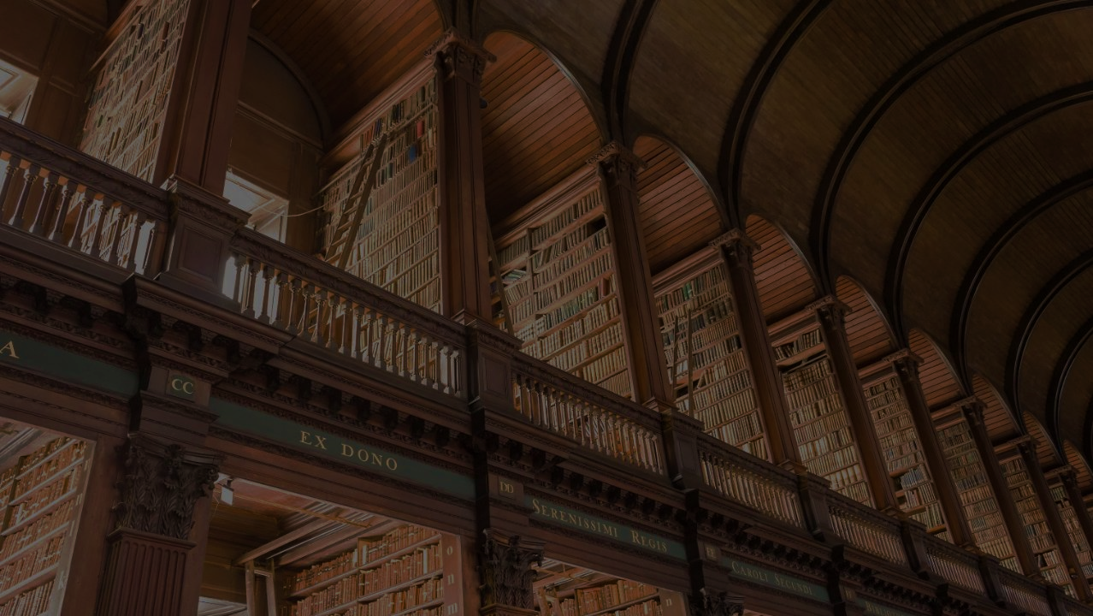
Sun'iy Intellekt va Ta'lim
Kelajak texnologiyalari haqida taqdimot
Notes:
Salom, bugun biz AI haqida gaplashamiz.

Slide 2
AI nima?
Mashina o'rganishi (Machine Learning)
Chuqur o'rganish (Deep Learning)
Tabiiy tilni qayta ishlash (NLP)
Kompyuter ko'rishi (Computer Vision)
Notes:
AI ning asosiy yo'nalishlari haqida.

Slide 3
Ta'limda AI
Shaxsiylashtirilgan ta'lim dasturlari
Avtomatik baholash tizimlari
Virtual assistentlar va chatbotlar
Adaptiv o'quv platformalari
Notes:
Ta'lim sohasida AI qo'llanilishi.

Slide 4
Afzalliklari
Vaqtni tejash va samaradorlik
Individual yondashuv har bir talabaga
24/7 qo'llab-quvvatlash imkoniyati
Katta hajmdagi ma'lumotlarni tahlil qilish
Notes:
AI ning ta'limdagi afzalliklari.

Slide 5
Xulosa
AI ta'lim sohasini tubdan o'zgartirmoqda
Kelajakda yanada ko'proq innovatsiyalar kutilmoqda
Har bir o'qituvchi AI vositalarini o'rganishi lozim
Notes:
Yakuniy xulosalar.

